Slide 1




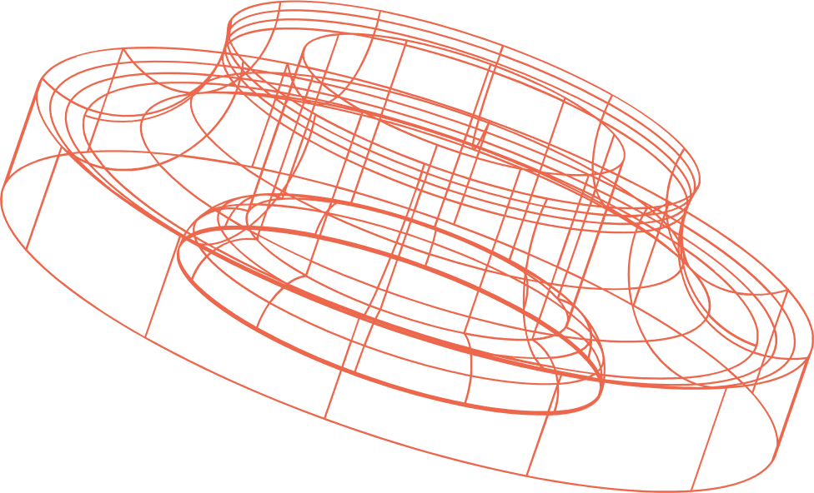


Всероссийский конкурс детских
инженерных изобретений

Slide 2

Всероссийский конкурс
детских инженерных изобретений
«Инженеры транспорта»
АВТОМОБИЛЬНЫЙ ТРАНСПОРТ
КРЕАТИВНОЕ НАПРАВЛЕНИЕ
НАБОР АКСЕССУАРОВ
И ДЕКОРАТИВНЫХ ЭЛЕМЕНТОВ
ДЛЯ КАСТОМИЗАЦИИ АВТОМОБИЛЯ

Slide 3

Всероссийский конкурс
детских инженерных изобретений
«Инженеры транспорта»
НАЗВАНИЕ ПРОЕКТА
В ДВЕ ИЛИ ДАЖЕ
ТРИ СТРОКИ
ФИО участника (ов)
Наставник (при наличии):
фото, иллюстрирующее проект
Регион, город:
Организация, на базе которой
вы реализовали идею (при наличии):

Slide 4

Всероссийский конкурс
детских инженерных изобретений
«Инженеры транспорта»
КОНТЕКСТ ПРОЕКТА
Какую ситуацию вы хотите улучшить и для кого создаёте своё решение?
Опишите ситуацию, в которой возникает идея проекта.
Где и при каких обстоятельствах будет использоваться ваше решение? Что происходит сейчас?
Расскажите, для кого вы создаёте проект. Кто ваши потенциальные пользователи?
Например, пассажиры с детьми, туристы, водители, сотрудники транспортной инфраструктуры
или другие группы людей.
Объясните, почему эта ситуация заслуживает внимания. Возможно, вы обнаружили конкретную проблему, увидели неудобство
или нашли возможность сделать существующий опыт приятнее, понятнее или эффективнее.
Можно менять оформление и форму, пункты менять нельзя.
Вставки красным цветом можно смело удалять по завершении работы

Slide 5
Всероссийский конкурс
детских инженерных изобретений
«Инженеры транспорта»
СУЩЕСТВУЮЩИЕ РЕШЕНИЯ
Найдите решения, которые уже используются для решения похожей задачи.
Это могут быть прямые конкуренты, аналоги из других отраслей или альтернативные
способы решения ситуации.
Сравните их по значимым характеристикам. Например, по удобству использования, функциональности,
стоимости, доступности, безопасности, дизайну или другим параметрам, важным для вашего проекта.
Выделите преимущества и недостатки.
Что разместить на слайде: сравнительную таблицу, фотографии аналогов, скриншоты существующих
продуктов и краткое описание.
Сравнительные характеристики удобнее воспринимаются
в таблицах, но мы не настаиваем

Slide 6
Всероссийский конкурс
детских инженерных изобретений
«Инженеры транспорта»
СУЩЕСТВУЮЩИЕ РЕШЕНИЯ
Характеристика | Аналог 1 | Аналог 2 | Аналог 3
… | … | … | …
… | … | … | …
… | … | … | …
… | … | … | …
… | … | … | …
Выбирайте только те характеристики, которые действительно важны для вашего проекта.
Используйте таблицу, если это необходимо.

Slide 7
Всероссийский конкурс
детских инженерных изобретений
«Инженеры транспорта»
РЕШЕНИЕ
Что именно вы предлагаете и как это работает?
Сформулируйте суть проекта в нескольких предложениях. Что это: продукт, сервис, цифровое приложение,
транспортное средство, элемент инфраструктуры или другое решение?
Объясните, как работает ваша идея. Что пользователь сможет делать с её помощью? Как будет выглядеть взаимодействие
с продуктом или услугой?
Покажите, как решение отвечает на задачу, описанную в первом слайде.
Какие особенности проекта помогают улучшить существующую ситуацию?
Представьте, что человек впервые слышит о вашем проекте. После этого слайда он должен понять, что вы придумали,
для кого это предназначено и как это работает
Не перегружайте слайд техническими подробностями, дальше
еще будет возможность показать фотографии и схемы, поэтому здесь необязательно пытаться объять необъятное

Slide 8
Всероссийский конкурс
детских инженерных изобретений
«Инженеры транспорта»
ПРЕИМУЩЕСТВА РЕШЕНИЯ
Выделите главные преимущества.
Что делает ваше решение полезным, интересным или отличающимся от аналогов?
Покажите, что именно вы предлагаете изменить или улучшить.
В чём преимущество вашего подхода? Какую потребность он закрывает лучше существующих вариантов?
Объясните, почему вы выбрали именно такой подход.
Какие идеи, функции или особенности существующих решений вдохновили вас?
Необязательно изобретать то, чего ещё никто не делал. Новизна может заключаться в сочетании существующих идей,
адаптации решения для определённой аудитории или улучшении конкретных характеристик.
Сравнивайте решения по значимым критериям. Не ограничивайтесь формулировками «наш проект лучше», «удобнее»
или «современнее» – объясните, за счёт чего именно

Slide 9
Всероссийский конкурс
детских инженерных изобретений
«Инженеры транспорта»
РЕЗУЛЬТАТ
ПРОЕКТА
Можно добавить еще несколько слайдов с фото/схемами/рендерами и пр.
Можно вставить ссылки/QR-коды на дополнительные материалы –
но обязательно проверьте, что ссылки доступны для просмотра всем
Как выглядит ваш проект и какие возможности он предлагает?
Покажите, что именно вы создали. Это может быть прототип приложения, макет транспортного средства,
модель объекта, дизайн-концепция, сценарий сервиса или другой результат работы.
Расскажи об основных функциях и особенностях. Что умеет ваш продукт? Из каких элементов состоит?
Какие характеристики делают его особенным?
Продемонстрируй работу решения. Покажи, как пользователь взаимодействует с ним или как оно применяется
в реальной либо предполагаемой ситуации.
Объясни ключевые проектные решения. Почему вы выбрали такую форму, конструкцию, интерфейс, материалы,
цветовые решения или набор функций?
Что разместить на слайде: качественные рендеры, фотографии макетов, скриншоты интерфейсов, схемы, чертежи,
изображения прототипав действии.

Slide 10
Всероссийский конкурс
детских инженерных изобретений
«Инженеры транспорта»
ПОЛЬЗА И ЦЕННОСТЬ
ПРОЕКТА
Отделяйте подтверждённые результаты от предположений.
Если вы ещё не тестировали продукт, не нужно заявлять,
что он уже доказал свою эффективность
Что изменится благодаря вашему решению?
Объясните, какую пользу приносит проект. Что изменится для пользователя, если решение будет реализовано?
Покажите преимущества для разных участников. Пользу могут получить пассажиры, транспортные компании, сотрудники, городская инфраструктура или другие заинтересованные стороны.
Опишите ожидаемые результаты. Например, сокращение времени на определённые действия, повышение удобства,
улучшение доступности, снижение затрат или рост удовлетворённости пользователей.
Объясните, как можно проверить результат. Какие показатели помогут понять, что проект действительно работает так, как задумано?
Если у вас уже есть результаты тестирования, опросов или экспериментов, покажите их. Если пока нет, сформулируйте ожидаемые эффекты
и предложите способ их проверки.
Что разместить на слайде: схему «было → стало», описание пользовательского сценария, результаты тестирования или таблицу ожидаемых эффектов и способов их проверки.

Slide 11
Всероссийский конкурс
детских инженерных изобретений
«Инженеры транспорта»
ЭКОНОМИКА
ПРОЕКТА
Какие ресурсы нужны для воплощения идеи и насколько реалистичен ваш план?
Опишите, что потребуется для реализации.
Какие материалы, технологии, специалисты, оборудование, программные инструменты или другие ресурсы вам нужны?
Оцените основные затраты.
Например, стоимость материалов, разработки, производства, тестирования, привлечения экспертов или продвижения.
Необязательно составлять подробную смету или проводить полноценный финансовый анализ. Важно показать, что вы понимаете,
какие ресурсы потребуются, откуда они могут появиться и насколько реалистична реализация проекта.
Мы не ждем подробных смет. Но важно, чтобы реализация идеи была оправдана.
Если стоимость высока – покажи явные преимущества здесь или на слайде
с аналогами

Slide 12
Всероссийский конкурс
детских инженерных изобретений
«Инженеры транспорта»
РЕАЛИЗАЦИЯ
ПРОЕКТА
Объясните, кто может быть заинтересован в проекте.
Кто будет пользоваться вашим решением? Кто потенциально может оплачивать его создание,
внедрение или обслуживание?
Покажите, как проект может быть реализован на практике.
Можно ли начать с небольшой версии, пилотного запуска или тестирования на ограниченной аудитории?
Если проект предполагает получение дохода, объясните, откуда он может поступать.
Если прямой доход не предусмотрен, расскажи, за счёт чего проект может
быть полезен экономически или организационно.

Slide 13
Всероссийский конкурс
детских инженерных изобретений
«Инженеры транспорта»
РЕАЛИЗАЦИЯ
ПРОЕКТА
Можно описать перспективы как на несколько месяцев,
так и на несколько лет. Нам интересен ход мыслей
и понимание дальнейших шагов
Расскажите, есть ли у вас планы на будущее?
Какие они?
Есть ли понимание инструментов продвижения
и поиска ресурсов?
Нужна ли помощь?
Это не просто конкурс – мы хотим помочь
тебе в реализации идей, но нам надо знать запрос.

